Slide 1

Ágazattechnikai ismeretek
Géppuskák
Oktató: Lóki Ferenc Zoltán t. alezredes
Kaposvár 2026.10.17.

Slide 2

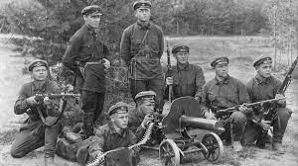
Ágazattechnikai ismeretek
Az első automata géppuskát 1884-ben az amerikai születésű brit Sir Hiram Stevens Maxim fejlesztette ki.
- bonyolult szerkezet
vízhűtéses volt
több embert igényelt kezelése.
De olyan forradalmi találmány volt, ami megváltoztatta a későbbi háborúk kimenetelét.
.

Slide 3
Ágazattechnikai ismeretek
Az I. világháborúban teljesedett ki a géppuska. Míg egy gyakorlott katona puskájával akkoriban 20 lövést tudott
leadni percenként, addig egy géppuskás 400 lövedéket lőtt ki percenként.
A II. világháborúban a géppuskák további fejlesztésével még nagyobb tűzerőt értek el.
A „Hitler fűrészének” vagy „villámgéppuskának” is becézett német MG42-es tűzgyorsasága 1200 lövés volt percenként.
Különböző lőszerekkel a fedezékek és a könnyebben páncélozott eszközök rongálására, megsemmisítésére alkalmazzák.
Lövéskor a fegyver csöve erősen felforrósodik, terhelés
miatt váltócsövet (pótcsövet) alkalmaznak.
Tárakba vagy hevederekbe fűzött lőszerrel tüzelnek.
Az űrméretük nem haladja meg a 20 mm-t.
Tűzgyorsaságuk eléri a percenként 600–1000 lövést.
Hatásos lőtávolságuk 1200–1500 m-ig terjed.
.

Slide 4
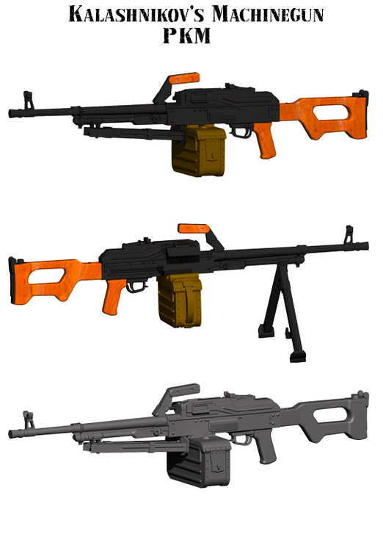
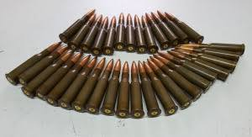
Ágazattechnikai ismeretek
.
A MAGYAR HONVÉDSÉGBEN HASZNÁLT GÉPPUSKATÍPUSOK
A PKM géppuska, a szovjet PK–Kalasnyikov géppuska módosított változata jelenleg a Magyar Honvédségben is rendszeresített.
A géppuskához 200 db lőszert befogadó heveder
tárolására alkalmas rakasz tartozik.
A fegyverhez rendszeresített hevedereknek 25, 50 és 100 lőszert befogadó fajtái vannak.
A fegyver Magyarországon modernizált változatán, a PKM/M-en rögzítősínek
is találhatóak.
A fegyverek lőszere a 7,62×54 mm-es peremes lőszer.

Slide 5
Ágazattechnikai ismeretek
.
PKM géppuska technikai adatai:
Űrmérete 7,62 mm
Tömege töltetlenül 7,5 kg
Hossza 1192 mm
Rakasz befogadóképessége 100-200 db
Lövedék kezdősebessége 825 m/s
Elméleti tűzgyorsasága 650 lövés/perc
Gyakorlati tűzgyorsasága 250 lövés/perc
Hatásos lőtávolsága 1000 m
Maximális lőtávolsága 3800 m

Slide 6
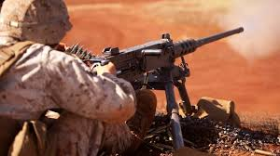
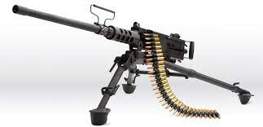
Ágazattechnikai ismeretek
.
Géppuskák felosztása
- A könnyű géppuska
A gyalogság támogatására könnyű géppuskákat, vagy más néven golyószórókat alkalmaznak. Legfőbb jellemzőjük, hogy egy ember szállítja és kezeli őket. Tömegük 7-10 kilogramm körüli.
Jelenleg a Magyar Honvédségnél golyószóró nincs rendszeresítve.
- A nehéz géppuska
A 10 és 20 mm közötti űrméretű géppuskákat nehéz géppuskának nevezzük. Legelterjedtebbek a 12,7 mm-es és 14,5 mm-es űrméretű fegyverek. Nagy a tömegük és nagy hátrarúgásuk van. Harckocsikon légvédelmi géppuskaként, szállítójárműveken toronygéppuskaként találkozhatunk velük. Nagy rombolóerőt képviselnek.

Slide 7
Ágazattechnikai ismeretek
A MAGYAR HONVÉDSÉGBEN HASZNÁLT NEHÉZGÉPPUSKA-TÍPUSOK
a) NSzVT nehéz géppuska. Lőszerutánpótlása hevederből történik.
A fegyver lőszere a 12,7×108 mm-es lőszer. A géppuska tömege 25 kg.
b) M2 QCB nehéz géppuska a 12,7 mm-es Browning M2HB géppuska gyors csőcserés változata. A géppuska hátránya, hogy szokatlanul nehéz. Tömege lőszer nélkül 38 kg.
A fegyver lőszere a 12,7×99 mm-es NATO-lőszer.
c) KPVT nehéz géppuska a 14,5 mm-es űrméretű nehéz géppuskával a BTR–80-as páncélozott szállító harcjármű tornyában találkozhatunk.
Elektromos elsütőszerkezettel rendelkezik.
Lőszerutánpótlása hevederből történik. A géppuska tömege 49 kg.
A fegyver lőszere a 14,5×114 mm-es lőszer.
.

Slide 8
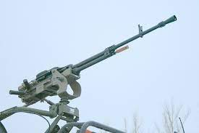
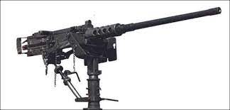
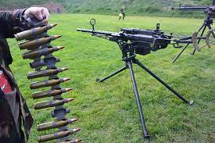
Ágazattechnikai ismeretek
.
NSzVT nehézgéppuska M2 QCB nehézgéppuska KPVT nehézgéppuska

Slide 9
Ágazattechnikai ismeretek
.
Házi feladat:
1. Nézz utána az alábbi típusoknak!
– DP golyószóró
– Schwarzlose
– RPD
– MG42
– RPK
– M60
– M249 SAW
2. A fenti fegyvertípusokat sorold csoportokba!
Melyek a főbb hasonlóságok és különbségek közöttük?

Slide 10
Köszönöm a figyelmet!
Kérdés????

